Slide 1

TRƯỜNG ĐẠI HỌC TRÀ VINH
KHOA KỸ THUẬT VÀ CÔNG NGHỆ
PHÂN TÍCH MẠNG XÃ HỘI VỀ
CYCLISTIC BIKE-SHARE DATA ANALYSIS
GVHD: TS. Nguyễn Nhứt Lam
Học viên thực hiện:
- Nguyễn Thị Quyên - 911222006
- Đỗ Thành Ý - 911222013
- Trần Quốc Tấn - 911222008
Trà Vinh – 10/2023

Slide 2
1
Tóm tắt
2
Phương pháp thực hiện
3
Phân tích mô tả
4
Phân tích mạng
5
Kết luận và Khuyến nghị

Slide 3
1. Tóm tắt
Tập dữ liệu chia sẻ xe đạp là phiên bản đã được làm sạch trước của dữ liệu cần thiết để hoàn thành bài tập nghiên cứu 1 của khóa học Cao cấp về Dữ liệu Thống kê của Google, dựa trên một công ty chia sẻ xe đạp hư cấu có tên là Cyclistic. Cyclistic đã thành công trong việc triển khai dịch vụ chia sẻ xe đạp và từ đó, chương trình đã phát triển thành một đội hình với 5.824 chiếc xe đạp được định vị địa lý và khóa vào mạng lưới gồm 692 trạm trên toàn bộ Chicago.

Slide 4
1. Tóm tắt
Thông qua việc phân tích mạng xã hội từ dữ liệu trên, nghiên cứu này đã mang lại những kết quả quan trọng: 1) Nghiên cứu đã thành công trong việc phân loại khách hàng thành các nhóm khác nhau, bao gồm người dùng thường xuyên và người dùng một lần. 2) Dữ liệu cho thấy mô hình sử dụng xe đạp biến đổi theo mùa và ngày trong tuần. 3) Thông qua phân tích dữ liệu địa lý, nghiên cứu đã xác định các khu vực phổ biến cho việc sử dụng xe đạp. 4) Nghiên cứu đóng góp vào việc đánh giá toàn diện về hiệu suất tài chính của Cyclistic, nhấn mạnh các điểm mạnh và tiềm năng tăng trưởng trong tương lai.

Slide 5
2. Phương pháp thực hiện
Để giải quyết bài toán phân tích sử dụng xe đạp tại Cyclistic và hiểu rõ khách hàng, nhóm đã thực hiện các bước sau:
- Thu thập và làm sạch dữ liệu
- Khám phá Dữ liệu
- Phân loại khách hang
- Phân tích mô hình sử dụng theo thời gian
- Phân tích địa lý

Slide 6
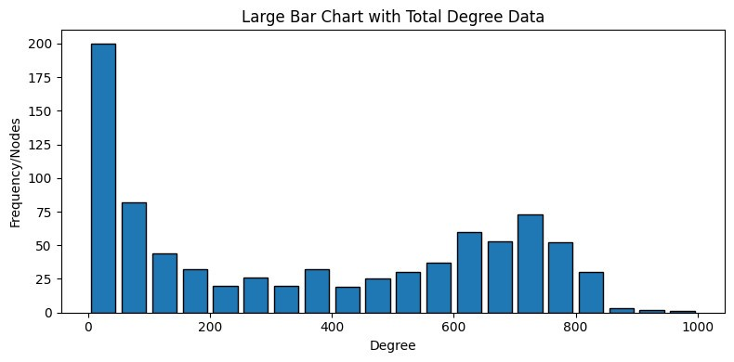
3. Phân tích mô tả
Hình 3.1 Mô tả số lượng Degree của các nút (Các trạm)

Slide 7
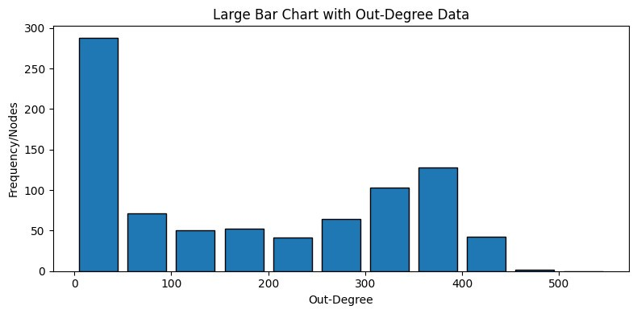
3. Phân tích mô tả
Hình 3.2 Mô tả số lượng Out-Degree cho thấy các đường đi ra từ các nút (Trạm)

Slide 8
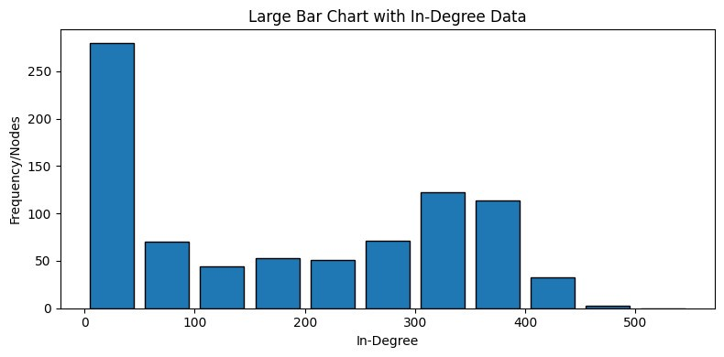
3. Phân tích mô tả
Hình 4. 3 Mô tả số lượng Out-Degree cho thấy các đường đi ra từ các nút (Trạm)

Slide 9
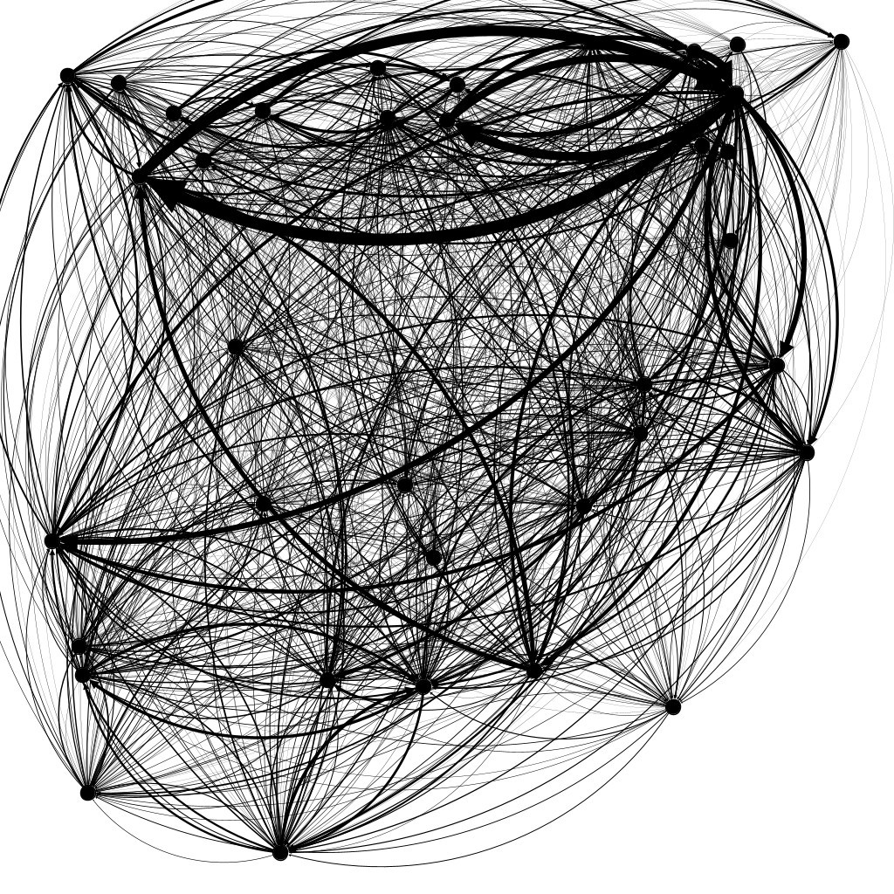
4. Phân tích mạng
Hình 4.1 Minh họa mạng xã hội lọc theo 800 degree trở lên

Slide 10
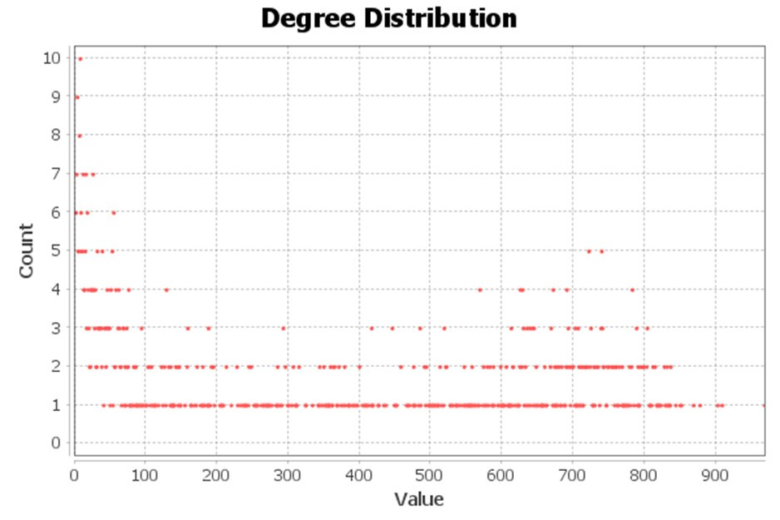
4. Phân tích mạng
Hình thể hiện số degree/value tương ứng với số node/count

Slide 11
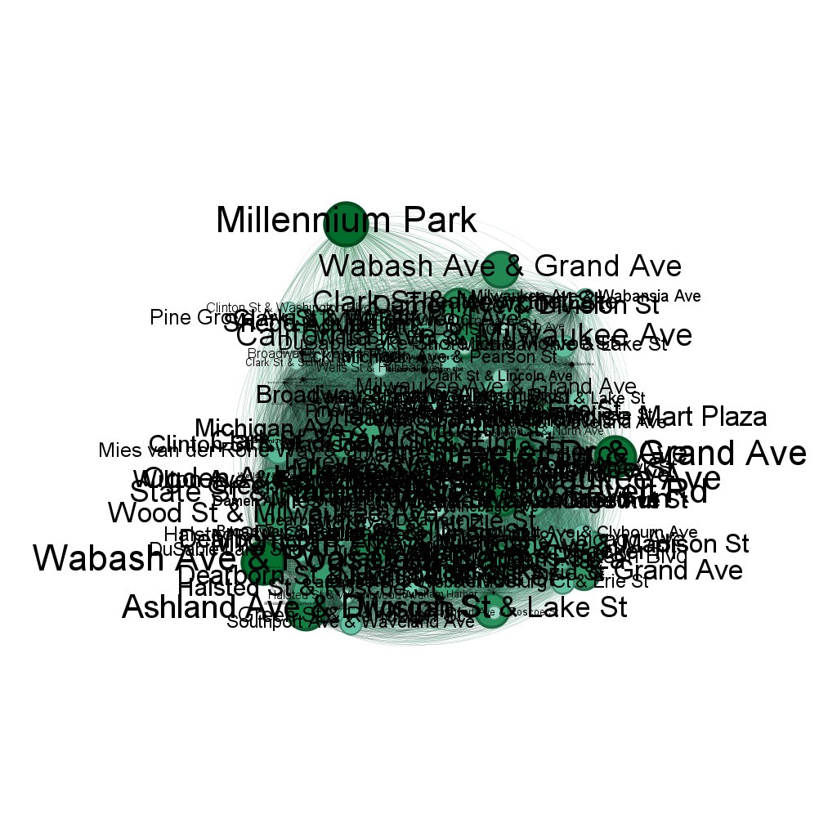
4. Phân tích mạng
Hình: Thể hiện tổng thể degree tổng thể của các node có số degree từ 700 trở lên. Trong đó node Milennium Park có degree cao nhất

Slide 12
5. Kết luận và Khuyến nghị
12
Kết luận tổng quan về báo cáo và nhấn mạnh các điểm quan trọng:
- Phân tích dữ liệu Cyclistic Bike-Share đã cung cấp thông tin quý báu về cách mạng xã hội hoạt động trong hệ thống này.
- Hiểu biết về các cộng đồng và tương tác giữa thành viên có thể giúp cải thiện quản lý và trải nghiệm người dùng.

Slide 13
5. Kết luận và Khuyến nghị
13
Các khuyến nghị có thể bao gồm:
- Các chiến lược tối ưu hóa việc quản lý các trạm thuê xe đạp.
- Cách tối ưu hóa giao diện ứng dụng để tạo động lực cho người dùng tương tác hơn.

